Slide 1
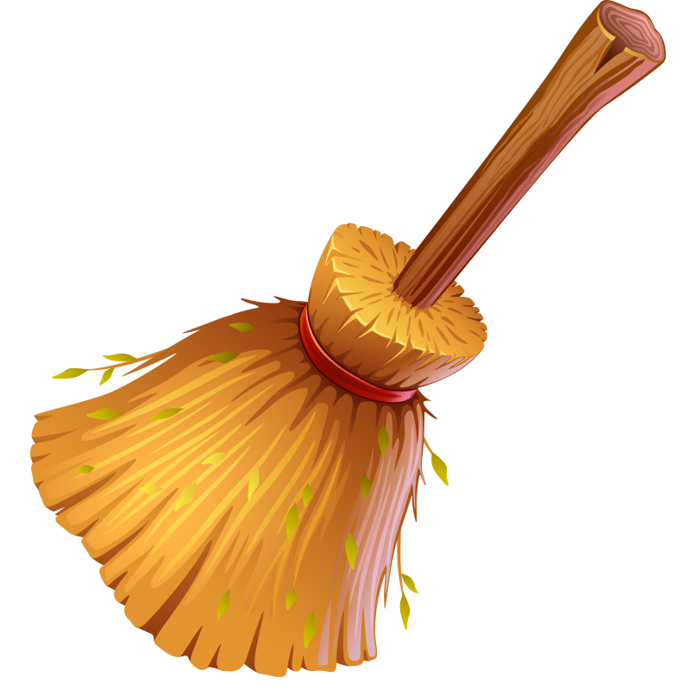
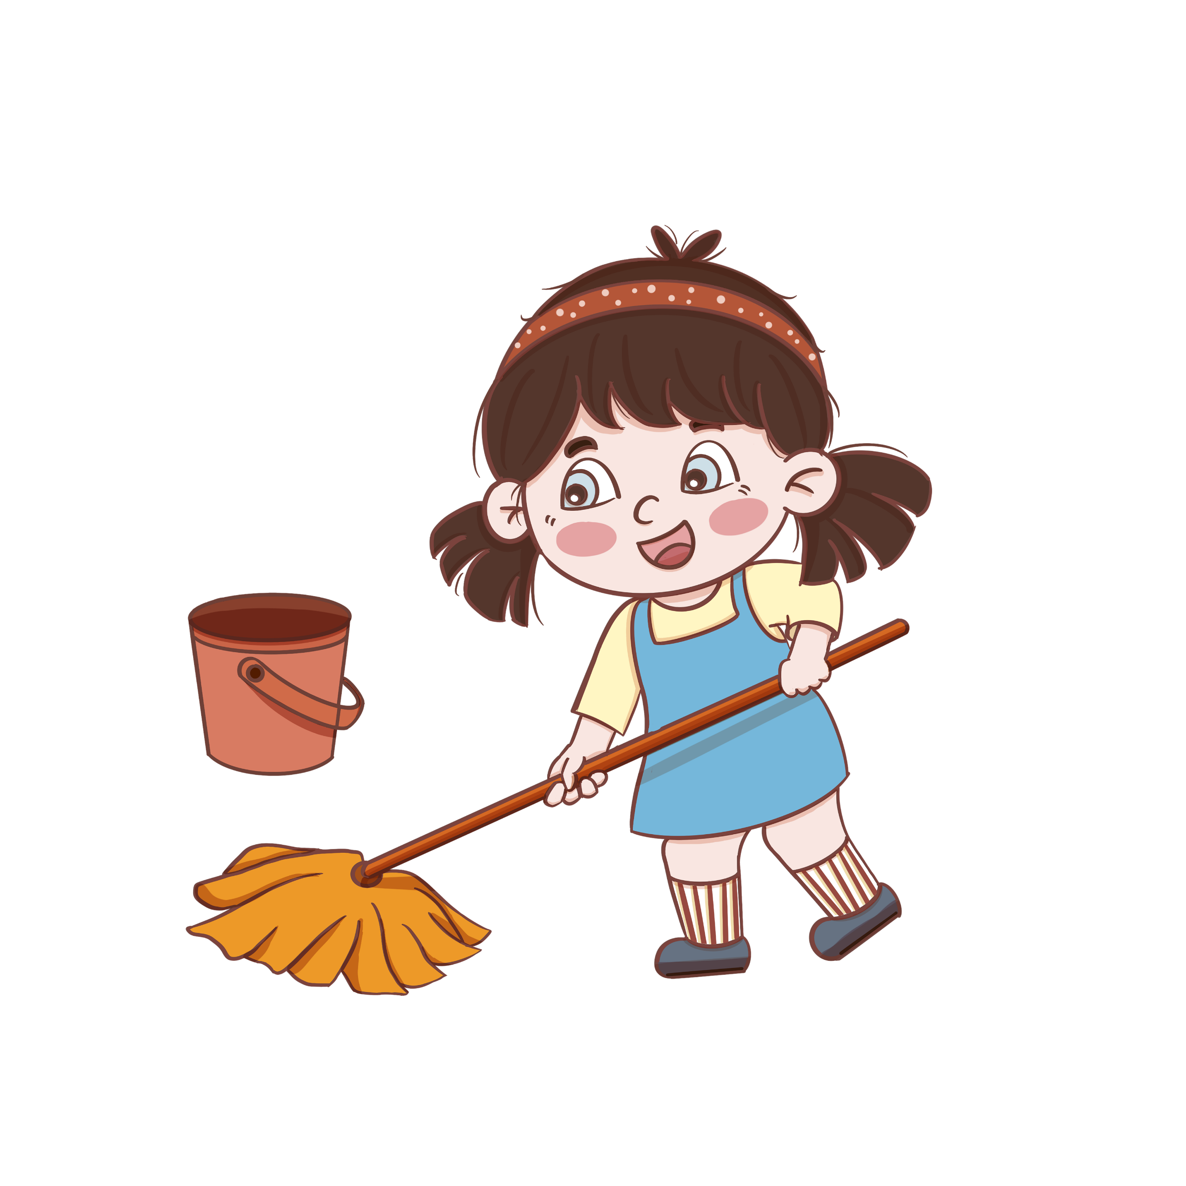
我
乐
享
劳
动
悦
享
成
长
是
劳动
小明星
济南师范学校附属小学
“五一”假期作业公示

Slide 2
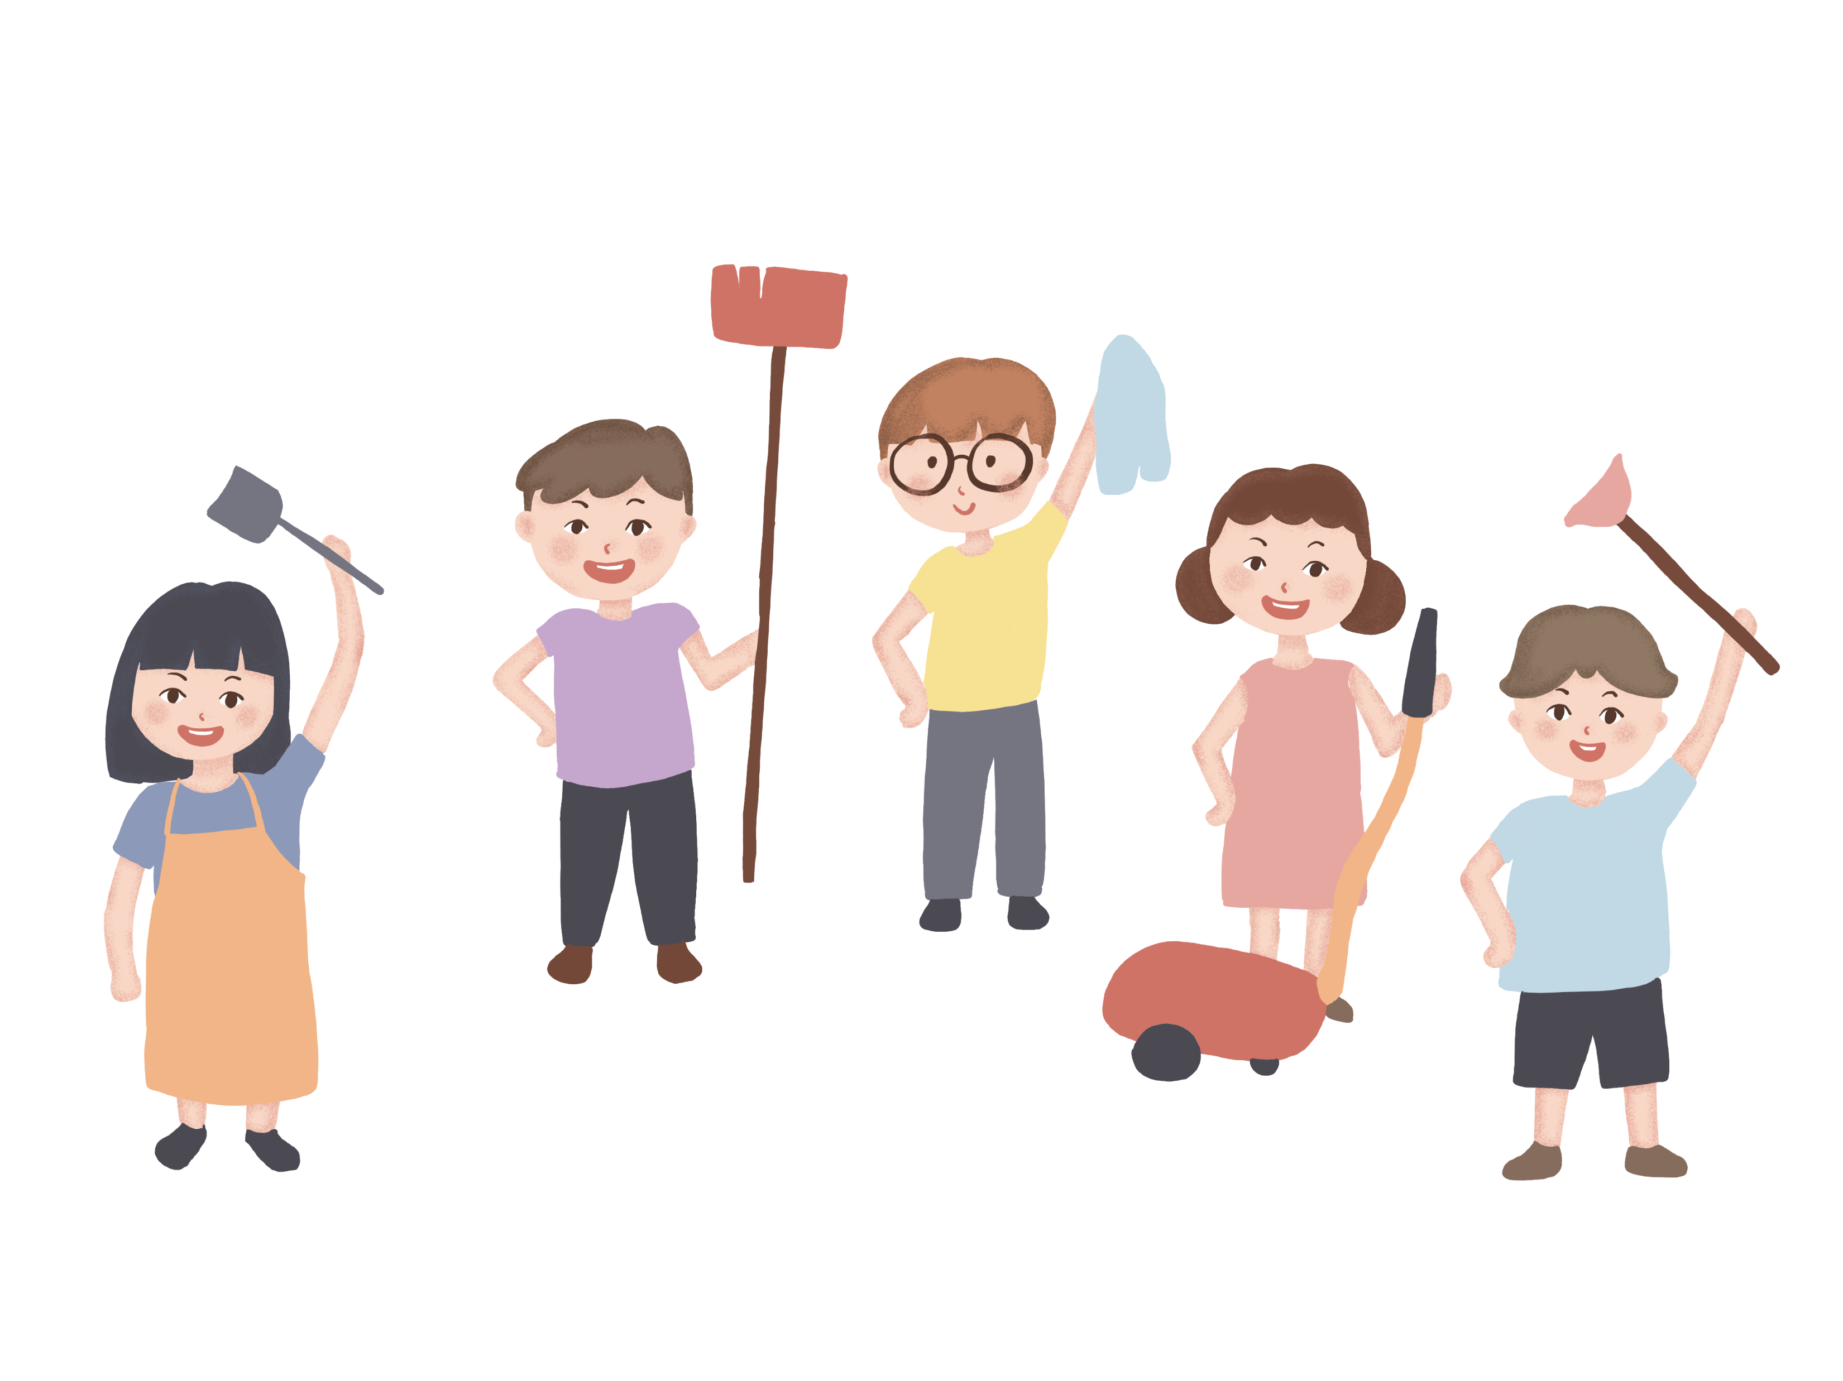
一年级
语文：1.识字小报。2.课外阅读，完成读书卡。3.背诵《燕语声声》闯关。
数学：1.每天练习口算。2.认识人民币，和家人去体验购物。
英语：1.请坚持听唱英语儿歌10分钟，亦可以是已学儿歌。
2.学唱fruit 儿歌。
3.积极准备英语口语大赛。
体育：竞速跳绳，双脚跳，每次一分钟，然后休息一分钟，共三组。
两脚交替跳绳，每次一分钟，然后休息一分钟，共三组（要求每一
分钟跳130个以上），每天练习一次。
美术：1.依据自己班班主任布置的艺术节内容和形式，认真完成作品并开
学上交到本班。2.结合节日，备好下一单元上课必需品：选择各行
各业其中之一的单人或多人劳动场景，上网搜集打印、拍摄打印、
报纸(图书）等剪贴好，留存好等消息上课用。
（注：打印在A4纸的一半上，方便孩子用，作业本太小的）。

Slide 3
一年级
安全：1.防溺水:请同学们不要到池塘、水库等地方玩水，没有成年人陪同
不得下水游泳。
2.防食物中毒:请同学们注意饮食卫生，防止病从口入。不吃过期、
变质食品、不吃无商标、无生产日期、无保质期的三无食品，不
吃残余农药毒性的蔬菜、水果;少吃生冷食品，少喝冷饮，防止食
物中毒和流行性疾病的发生。
3.防交通事故:请同学们自觉遵守交通规则，不得在机动车道上行走，
不在路上并排走，相互追赶，嬉戏打闹。
4. 平时注意个人卫生:做到勤换衣物，勤洗澡、洗头，不留指甲。
5.注意用电用火安全:不要随意乱开电气设备或煤气设备。手湿的
话不要去拔插头。

Slide 4
二年级
语文：1.五一游记一篇或读后感笔记。2.复习第五单元。
3.预习课文。
数学：一张单元卷
英语：复习五、六、七三个单元的歌曲与绘本
音乐：练唱歌曲
体育：1.每天跳绳，200个一组，共三组。
2.仰卧起坐20个一组，共两组。
3.坐位体前屈5分钟。
美术：完成手工作品
劳动：洗红领巾、整理书包

Slide 5
三年级
语文：1.每天坚持读书。
2.预习新课。
3.复习五六单元。
数学:1.一份综合练习。
2.四页每日约题。
英语：1. 复习四单元，预习五单元。
2. 练习册P40-P43期中检测。
3. 单词练习一次。

Slide 6
四年级
语文：1. 与家人共读一本喜爱的书，制作“好书推荐卡”。
2. 背诵3首描写春天或劳动的古诗，录制朗诵小视频。
3. 记录一次劳动体验，撰写五一劳动日记。
数学：第五单元易错题一份
英语：以下口语作业任选一个录制视频：Unit 1 My school
Unit 2 My timetable Unit 3 Weather
科学：观看神二十发射专题视频
网址：https://tv.cctv.com/2025/04/24/VIDEeoObHtEQlQKXc6Vxc4yW250424.shtml?spm=C28340.Pu9TN9YUsfNZ.S93183.6
体育：坚持每天锻炼，运动至少半小时。运动前注意热身，注意安全。

Slide 7
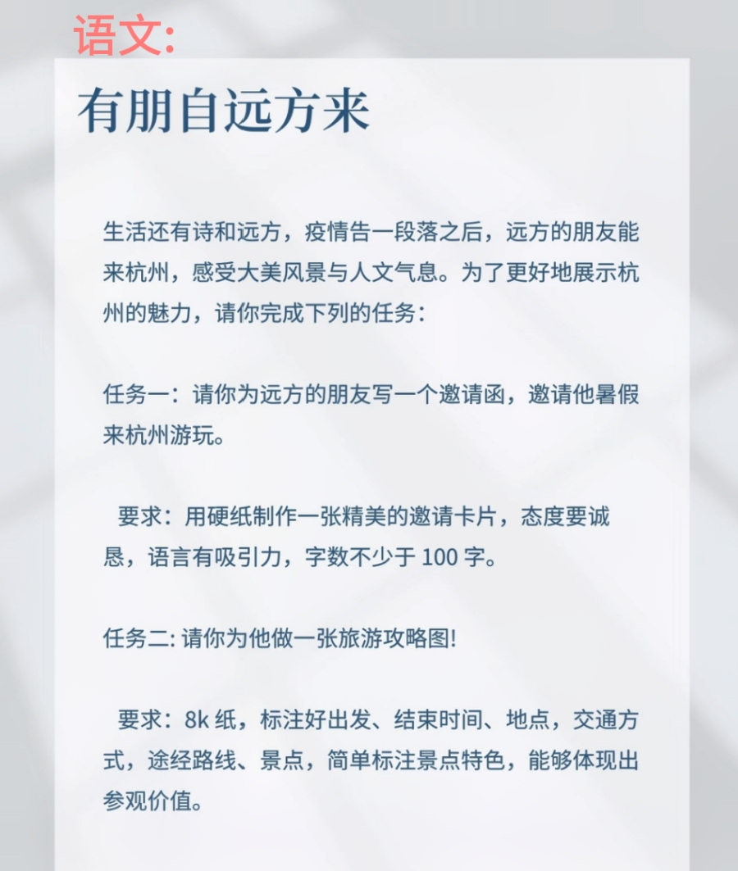
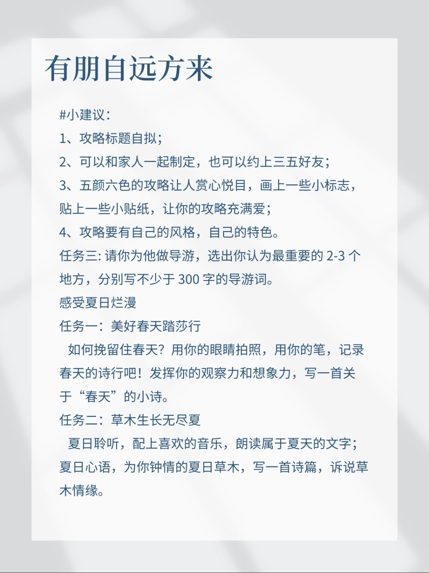
五年级：

Slide 8
数学：《第四单元综合素养评价》
英语：1.一起作业。2.听读复习四单元词句课文。3.预习五单元。
体育：1.跳绳：每组100个，共3组，组间间歇一分钟。
2.仰卧起坐：每组20个，共3组，组间间歇一分钟。
3.动态拉伸：高抬腿30秒+开合跳30秒+后踢跑30秒。
道法：亲爱的同学们，五一劳动节到了，这个节日是专门为了赞美劳动、感谢劳动者们设立的。在这个特别的日子里，我们也要用自己的行动来传承劳动精神！希望大家五一假期期间通过网络、图书或者家长讲述等途径了解劳动节历史与文化。另外为家人做一些力所能及的事，如扫地、洗碗、整理房间等。用自己的劳动来感恩和体验平时家人们的付出。

Slide 9
科学： 家庭豆芽工厂
利用黄豆或者绿豆，研究温度、适湿度、光照对豆子发芽率和生长
速度的影响。
材料：绿豆或黄豆30-50粒
容器：三个杯子，一个杯子不透光（可用黑色纸包裹）
操作方法：
1.温水浸泡种子3-4个小时。
2.将种子分成三份，分别放入三个容器，将纱布打湿后盖在种子上。
3.一个容器放在阳光下，用黑色纸包裹的放在背光处，一个随意放。
4.每天给容器内喷水，保持纱布湿润（不要让容器内有积水）。
5.每天观察，记录种子变化（可以用手机拍照记录）。
数据分析整理：
1.你观察到哪些现象？
2.通过这些现象你有哪些收获？
3.在观察过程中，你发现了哪些问题？
4.可以通过图片组合或者视频的方式借助人人通平台展示你的研究成果。

Slide 10
六年级
语文：1.课本106页的习作。
2.复习六下背诵篇目。
数学：练习册综合练习4页。
英语：1.背诵一至四单元对话。
2.完成练习册相应部分内容。
体育作业：1.1分钟跳绳3组。
2.高抬腿3组*30秒。
3.坐位体前屈3组*30秒。
美术：我家的食谱
仔细观察父母是如何做饭的，用所学知识手绘一份食谱（一道饭菜
的制作过程），画面中应体现：所用食材、主要加工和制作步骤，
有图有文，图文并茂，彩画或黑白线描均可。纸张尺寸：A4
音乐：学唱一首赞美劳动者的歌曲。

